Slide 1

Notes:
Pozdravljeni, moje ime je Vid Dežman in sem vodja prodaje in marketinga na Areni sport. Na naslednjih par slajdih vam bom na kratko predstavil Areno sport nato vas pa prepustim kratkemu promotu, kjer nas boste spoznali še bolje.

Slide 2
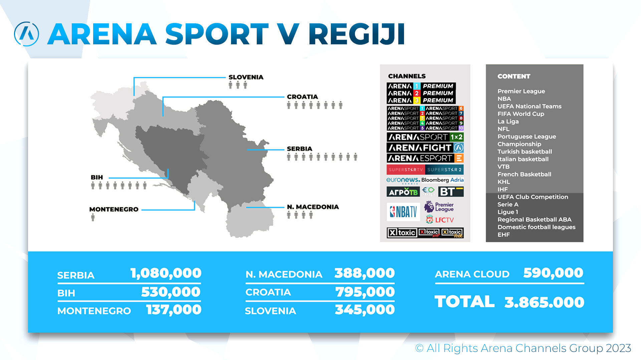
Notes:
Najbolje, da začnemo kar pri naši skupini Areni channels group, ki obsega ogromno število različnih kanalov od športnih do finančnih, glasbenih do kmetijskih. Prisotni smo na vseh trgih bivše Jugoslavije, v Sloveniji nas pa najbolj prepoznate po športnih kanalih Arena sport. V Sloveniji smo štartali julija 2020, na ostalih trgih smo prisotni že več let.

Slide 3
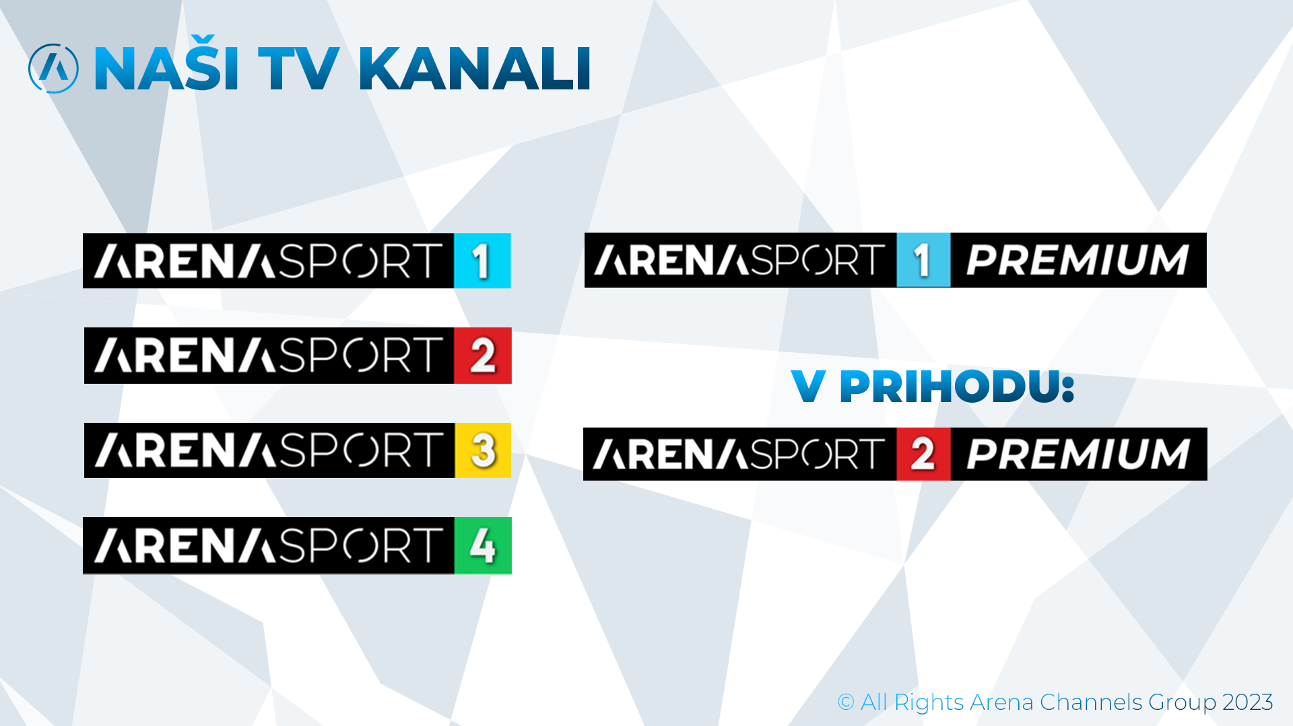
Notes:
Pričeli smo z dvema kanaloma, sedaj jih imamo že 5 oz. 6. pride zelo kmalu. Glede tega vas še pravočasno obvestimo, ne skrbite ☺.

Slide 4

Notes:
Večino naših premium vsebin že poznate in jih bomo kasneje videli še v filmčku, omenil bi mogoče samo no novost, ki jo imamo pripravljeno za letošnje leto in to so tekmovanja v ameriškem nogometu NFL.

Slide 5

Notes:
Zdej pa še nekaj številk za zaključek, obljubim pa, da vas pa ne bom že takoj na začetku konference zasipal s podrobnimi analizami, zgolj toliko, da dobite občutek kje smo v tretjem letu delovanja ☺

Slide 6
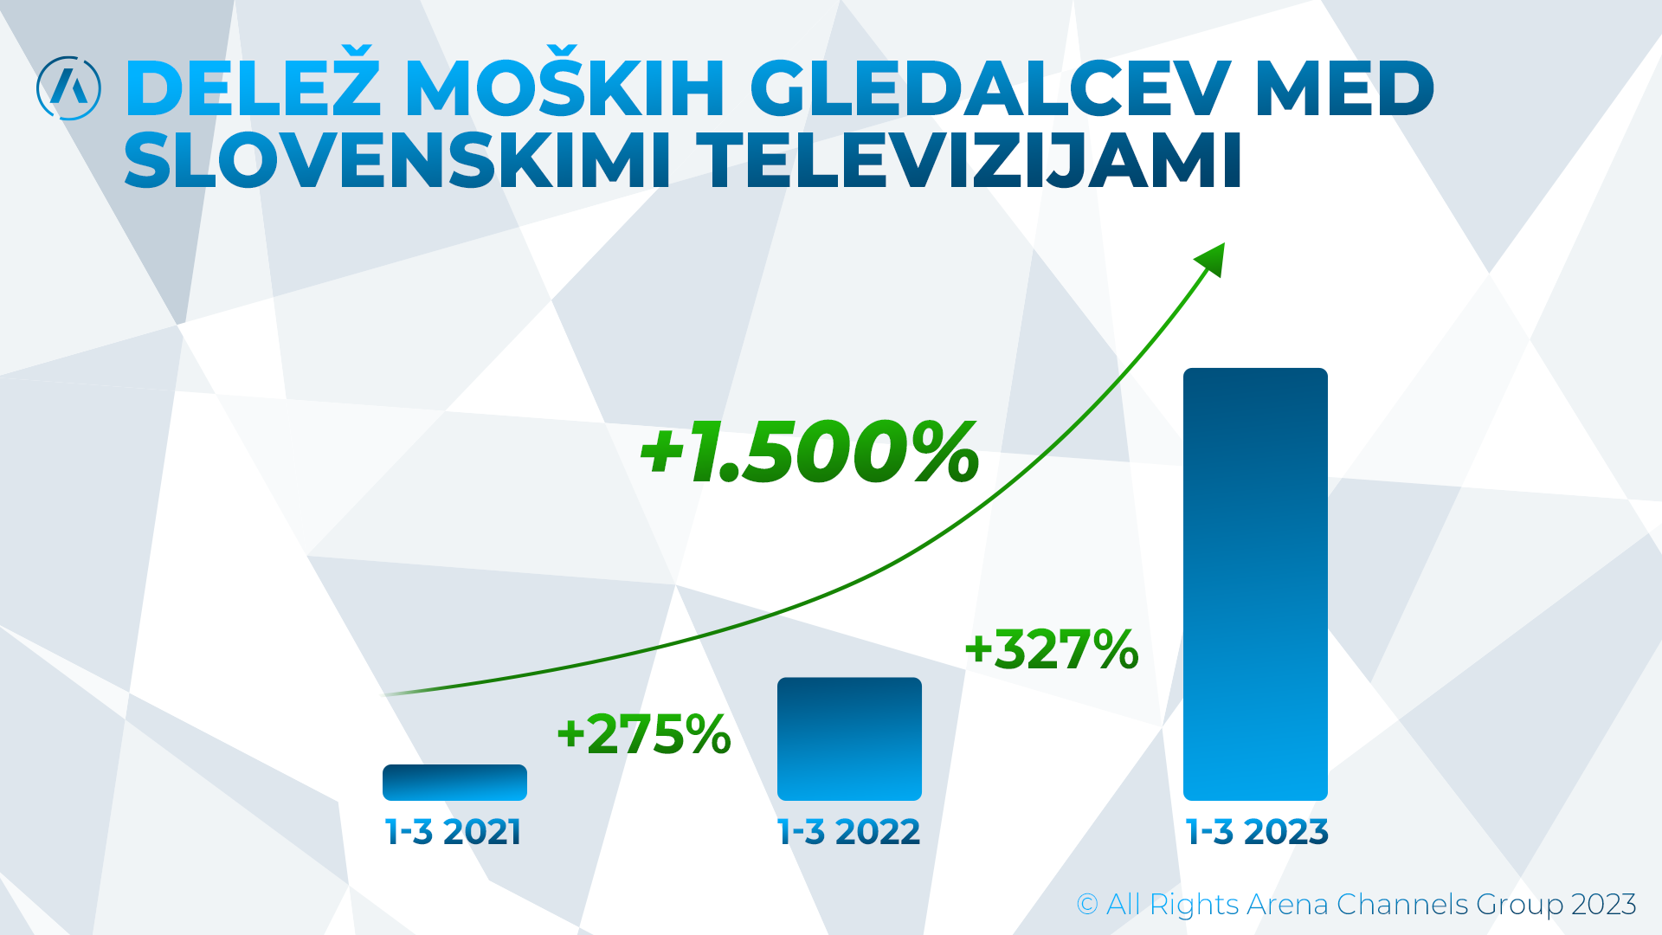
Notes:
Naš delež med slovenskimi televizijami raste iz leta v leto. Če primerjavo samo lansko obdobje je ta delež zrasel za več kot 300 %. Skupno je pa ta številka še večja, je pa seveda zelo povezana s povečanim številom športnih pravic in prenosov ter novimi kanali, ki jih dodajamo vsako leto.

Slide 7
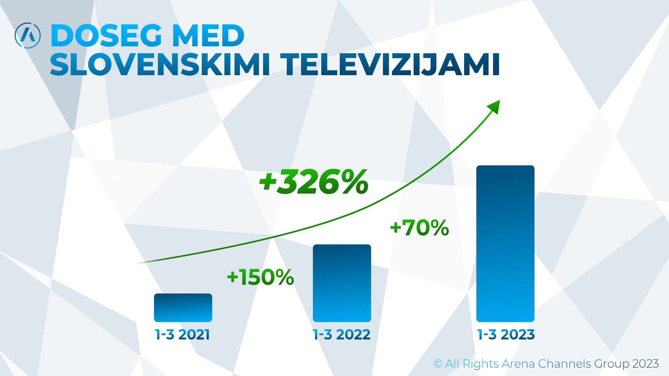
Notes:
V primerjavi s preteklimi leti doseg Arene sport iz leta v leto raste. V primerjavi z letom 2021 je zrasel za več kot 300 %.

Slide 8
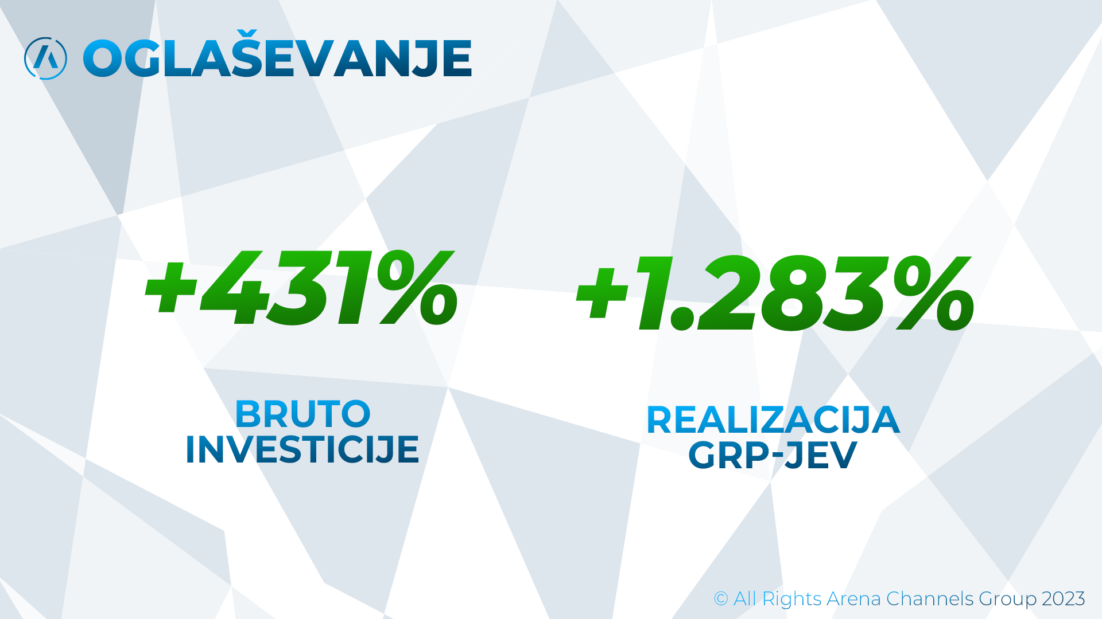
Notes:
Tukaj lahko vidimo, da smo zaupanja vreden partner, saj nam zaupa vedno več oglaševalcev in za nekatere postajamo prva postaja oz. sploh prvi stik z oglaševanjem na televiziji.

Slide 9

Notes:
Hvala vam. Vse, ki sem dolgočasil pa verjamem, da vas bomo v naslednjih 5ih minutah prebudili iz udobnih naslonjačev ☺. Tako, da vas prepuščam naši zvezdniški zasedbi. Uživajte v ogledu.

